Slide 1
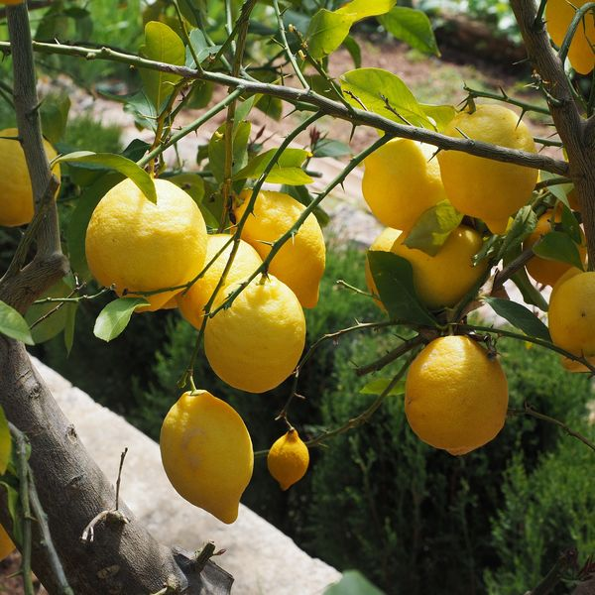


מתכון להחמצת לימונים
מתכון להכנת מטהר אוויר
מטהר אוויר
החווה החקלאית
בבית שאן
כבישת לימונים

Slide 2
מתכון להכנת לימונים כבושים
המצרכים:
לימונים
פפריקה מתוקה – ניתן לשלב חריפה לפי הטעם
שמן
שום
מלח
פלפל אדום – אפשר חריף
צנצנת
קרש חיתוך
סכין
אופן ההכנה
שוטפים היטב את הלימונים וחותכים על קרש חיתוך לפרוסות או רבעים.
בקערה קטנה מערבבים שמן מלח, פפריקה אדומה, פלפל, שום – הכול לפי הטעם.
טובלים את חתיכות הלימון בשני הצדדים ובתוך צנצנת מניחים שכבה של חתיכות לימון טבולות ועליהן מיץ לימון לסירוגין עד שהצנצנת מלאה. לבסוף שופכים מיץ לימון עד סוף הצנצנת וסוגרים הרמטית (כדאי עם שקית מתחת למכסה )
ממתינים כעשרה ימים - ובתיאבון

Slide 3
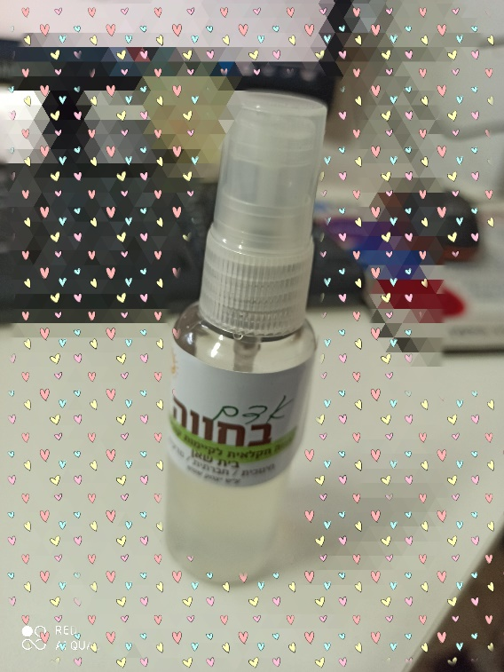
מתכון להכנת
מטהר אויר טבעי
מצרכים:
עלי גרניום
כהל
בקבוקון ספריי
מסננת
סיר וכירה חשמלית
מים
שמן אתרי
והרי לכם מטהר בריח מושלם
ועוד קצת על הגרניום הלימוני
העלים משמשים להכנת תה בטעם לימון. מיועד לטיפול בצרבת ובחילות, מקל על בעיות נשימה, מגביר ייצור חלב אצל נשים מיניקות, מסייע במניעת אבנים בכליות, לעידון העור.
משתמשים בתה כמי פה אם יש ריח רע. אם יש דלקת בעיניים ניתן להניח רטייה לטיפול בדלקת.

